Slide 1
软件工程
需求工程

Slide 2
需求工程
需求的定义及分类
需求工程
需求获取
需求分析
需求验证
需求管理
需求分析案例
结构化需求分析
面向对象需求分析

Slide 3
1. 需求定义
IEEE定义：
用户为解决某个问题或达到某个目标而需具备的条件或能力。
系统或系统组件为符合合同、标准、规范或其他正式文档而必须满足的条件或必须具备的能力。
上述第一项或第二项中定义的条件和能力的文档表达。
宽泛地讲，需求来源于用户的一些“需要”，这些“需要”被分析、确认后形成完整的文档，该文档详细地说明了产品要做什么。它描述了系统的行为、特性或属性，是在开发过程中对系统的约束。

Slide 4
软件需求重要性
“好的开始就等于成功的一半”
“Garbage in, garbage out！”
Frederick Brooks在他1987年经典文章“No Silver Bullet”中阐述了需求的重要性：
开发软件系统最困难的部分就是准确说明开发什么。最困难的概念性工作是编写出详细的需求，包括所有面向用户、面向机器和其它软件系统的接口。此工作一旦做错，将会给系统带来极大的损害，并且以后对它修改也极为困难。
需求是产品的根源，需求工作的优劣对产品影响最大。就像一条河流，如果源头被污染了，那么整条河流也就被污染了。

Slide 5
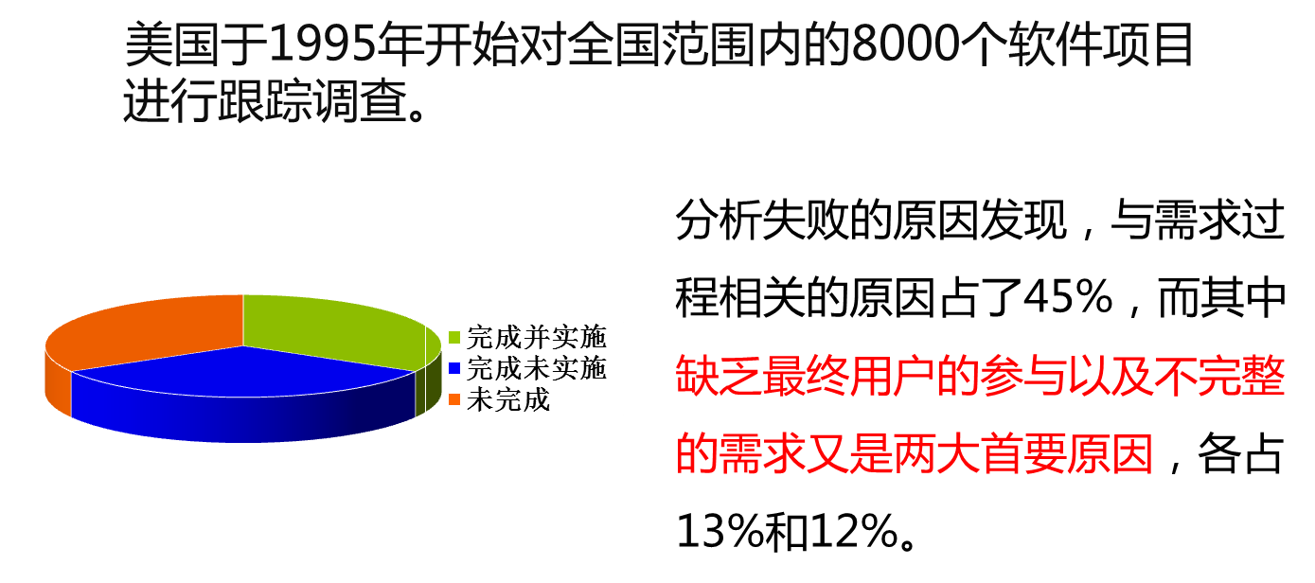
软件需求重要性

Slide 6
需求层次
注意：
下面的知识点学习完毕后，
会进行课堂测验3。

Slide 7
需求层次

Slide 8
需求层次
业务需求
系统建立的战略出发点，表现为高层次的目标（Objective），它描述了组织为什么要开发系统。
参与各方必须要对高层次的解决方案达成一致，以建立一个共同的前景（Vision）。
用户需求
执行实际工作的用户对系统所能完成的具体任务的期望，描述了系统能够帮助用户做些什么。
系统需求
用户对系统行为的期望，一系列的系统行为联系在一起可以帮助用户完成任务，满足业务需求
系统需求可以直接映射为系统行为，定义了系统中需要实现的功能，描述了开发人员需要实现什么

Slide 9
从业务需求到系统需求的案例
网站上提供酒店促销价格的预订，以吸引一部分对价格敏感的用户。
业务需求
总结出几种可以在我们网站上销售的促销方式（和酒店订协议）
系统能够录入这些促销价格
网站可以显示并预订
用户需求
促销价格录入
促销价格查询
预订
推荐
订单处理
异常情况处理（提前离店，延住）
结算
界面显示
系统需求

Slide 10
课堂测验3
在需求层次模型中，按照“从高到低”的次序，下面哪个选项是正确的次序？
用户需求，业务需求，系统需求
业务需求，用户需求，系统需求
用户需求，系统需求，业务需求
业务需求，系统需求，用户需求

Slide 11
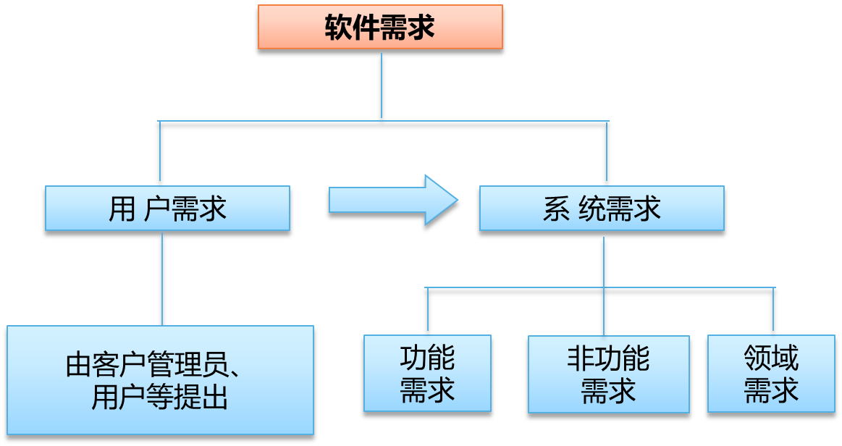
软件需求

Slide 12
功能需求 (Functional requirements)
它是对系统应该提供的服务、功能以及系统在特定条件下的行为的描述。
它与软件系统的类型、使用系统的用户等相关，有时需要详细描述系统的功能、输入/输出、异常等，有时还需要声明系统不应该做什么。
用户的功能需求可以高层次的说明系统需要做的功能，但软件/系统的功能需求必须要是详细的，可操作的。

Slide 13
非功能需求 (Non-functional requirements)
定义了系统的属性或约束，例如可靠性、响应时间、数据存储要求等。非功能需求可能比功能需求更难达到。
对非功能需求应该定义可以客观评价的指标，以便通过测试来显示它们被满足。
非功能需求无法满足可能导致系统无法使用。
包括产品/质量需求、机构需求和外部需求。

Slide 14
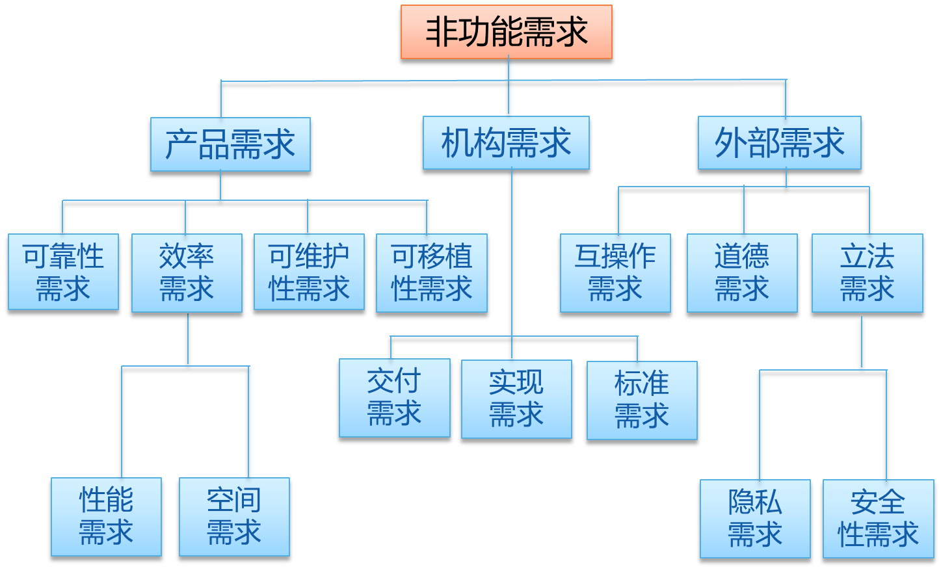

Slide 15
领域需求 (Domain requirements)
它是由软件系统的应用领域所决定，它描述了系统具有领域特征的功能或特性。
新的功能需求
已有功能的约束
特殊的计算
领域需求无法满足可能导致系统无法正常工作。

Slide 16
例：图书馆系统
有一个大学图书馆系统，该系统能够为学生和教工提供查询、借阅图书以及文献资料的服务。
基本数据维护功能
基本业务功能
数据管理与查询功能

Slide 17
功能需求
基本数据维护
提供使用者录入、修改并维护基本数据的途径。基本数据包括读者的信息，可以对这些信息进行修改和更新。
基本业务功能
新书编目、入库；
读者借、还书籍的登记功能；
书籍预留功能；
书籍遗失登记功能等。
数据管理与查询功能
对所有图书信息及作者信息进行统一管理维护的功能；
提供对各类信息的查询的功能，如对本图书馆的书籍信息、用户借书信息、还书信息、预留信息等进行查询。

Slide 18
非功能需求
系统安全性需求
为保证系统安全性，对本图书馆的各项功能进行分级、分权限操作。
系统效率需求
各类查询操作需要在5S内完成。
每次借书/还书登记在1S内完成。
系统可靠性需求
借书/还书登记出错率为1/10000次。
系统故障率为1/500h。

Slide 19
领域需求
图书编目要求按照《中国图书馆分类法》进行。
由于版权限制，某些文献资料只能在图书馆规定的阅览室阅读，不能出借。
第一条需求是遵循我国图书管理的规定，执行对图书的分类管理的标准。
第二条需求则是版权法对图书馆文献资料的保护的需要，描述了对一类文献资料有限制的使用和服务。

Slide 20
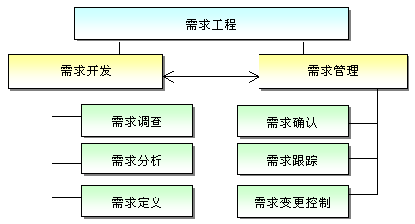
2. 需求工程
把所有与需求直接相关的活动通称为需求工程。对系统应该提供的服务和所受到的约束进行理解、分析、建立文档、检验以及跟踪管理的过程。

Slide 21
二个过程域
需求开发过程域
需求开发的目的是通过调查与分析，获取用户需求并定义产品需求。
需求获取的目的是通过各种途径获取用户的需求信息，产生《用户需求说明书》。
需求分析的目的是对各种需求信息进行分析，消除错误，刻画细节等。
需求定义的目的是根据需求调查和需求分析的结果，进一步定义准确无误的软件需求，产生《软件需求规格说明书》。系统设计人员将依据《软件需求规格说明书》开展系统设计工作。
需求管理过程域
需求管理的目的是在客户与开发方之间建立对需求的共同理解，维护需求与其它工作成果的一致性，并控制需求的变更。
需求确认是指开发方和客户共同对需求文档进行评审，双方对需求达成共识后作出书面承诺，使需求文档具有商业合同效果。
需求跟踪是指通过比较需求文档与后续工作成果之间的对应关系，建立与维护“需求跟踪矩阵”，确保产品依据需求文档进行开发。
需求变更控制是指依据“变更申请－审批－更改－重新确认”的流程处理需求的变更，防止需求变更失去控制而导致项目发生混乱。

Slide 22
二个过程域
需求开发过程域
需求开发的目的是通过调查与分析，获取用户需求并定义产品需求。
需求获取的目的是通过各种途径获取用户的需求信息，产生《用户需求说明书》。
需求分析的目的是对各种需求信息进行分析，消除错误，刻画细节等。
需求定义的目的是根据需求调查和需求分析的结果，进一步定义准确无误的软件需求，产生《软件需求规格说明书》。系统设计人员将依据《软件需求规格说明书》开展系统设计工作。

Slide 23
二个过程域
需求管理过程域
需求管理的目的是在客户与开发方之间建立对需求的共同理解，维护需求与其它工作成果的一致性，并控制需求的变更。
需求确认是指开发方和客户共同对需求文档进行评审，双方对需求达成共识后作出书面承诺，使需求文档具有商业合同效果。
需求跟踪是指通过比较需求文档与后续工作成果之间的对应关系，建立与维护“需求跟踪矩阵”，确保产品依据需求文档进行开发。
需求变更控制是指依据“变更申请－审批－更改－重新确认”的流程处理需求的变更，防止需求变更失去控制而导致项目发生混乱。

Slide 24
需求开发和需求管理的边界

Slide 25
2.1 需求获取
需求获取是需求工程的主体，非常困难，主要原因：
缺乏领域知识
存在默认知识
存在多个知识源
双方误解需求
客户可能的偏见
…

Slide 26
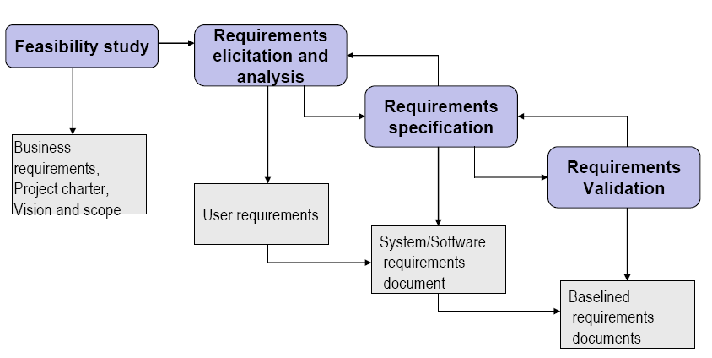
需求开发过程

Slide 27
需求获取技术
建立联合分析小组
用户
领域专家
分析员
用户访谈
结构化面谈
非结构化面谈
问卷调查表
观察用户工作流程
原型法
…

Slide 28
非功能需求获取
易用性
– 用户的技能水平是什么？
– 用户熟悉什么界面标准？
– 那些文档需要提供（用户手册，操作手册…）？
可靠性
– 系统的可靠性，可用性的指标是什么？
– 用户可用接受系统重启吗？
– 哪些、多少数据丢失会严重影响业务？
性能
– 系统反应速度为多少？
– 哪些用户的任务对时间是有要求的？
– 最多可用支持多少并发用户访问？
可支持性
– 系统可以预计的扩展有哪些？
– 谁来维护系统？
– 有没有计划将系统移植到新的硬件、软件平台？
…

Slide 29
2.2 需求分析
分析包括将高层的需求分解成具体细节、建立需求模型，以及评估可行性和协商需求优先级。
结构化分析
面向对象分析

Slide 30
结构化分析 Structured Analysis (SA)
将软件系统抽象为一系列的逻辑加工单元，各单元之间以数据流发生关联。
基本思想——“分解”和“细化”
分解：对于一个复杂的系统，为了将复杂性降低到可以掌握的程度，可以把大问题分解成若干小问题，然后分别解决。
细化：分解可以分层进行，即先考虑问题最本质的属性，暂把细节略去，以后再逐层添加细节，直至涉及到最详细的内容。

Slide 31
结构化需求模型
功能模型
数据流图DFD (Data Flow Diagram)
加工规格说明PSPEC (Process Specification)
数据模型
数据字典DD (Data Dictionary)
实体关系图ER图 (Entity Relation Diagram)
行为模型
状态转换图STD (Status Transform Diagram)
控制规格说明CSPEC (Control Specification)

Slide 32
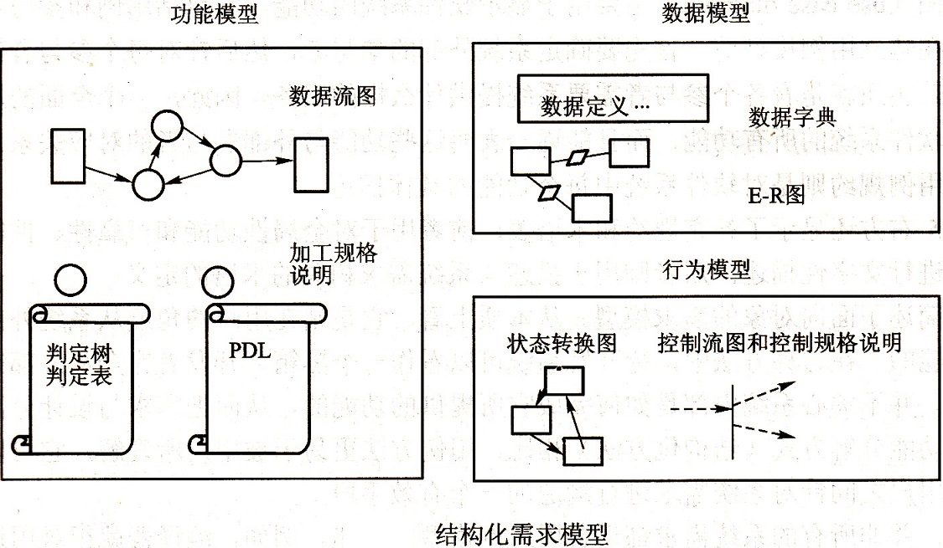
结构化需求模型

Slide 33
面向对象分析 Object Oriented Analysis (OOA)
基于用例的面向对象需求分析
Jacobson提出了Use case 的概念及可视化的表示方法—Use case图
Use case 被广泛应用到了面向对象的系统分析中。基于用例的需求方法，已成为面向对象的分析方法的主流。

Slide 34
面向对象需求模型
用例模型
用例图
用例规约
补充规约
术语表

Slide 35
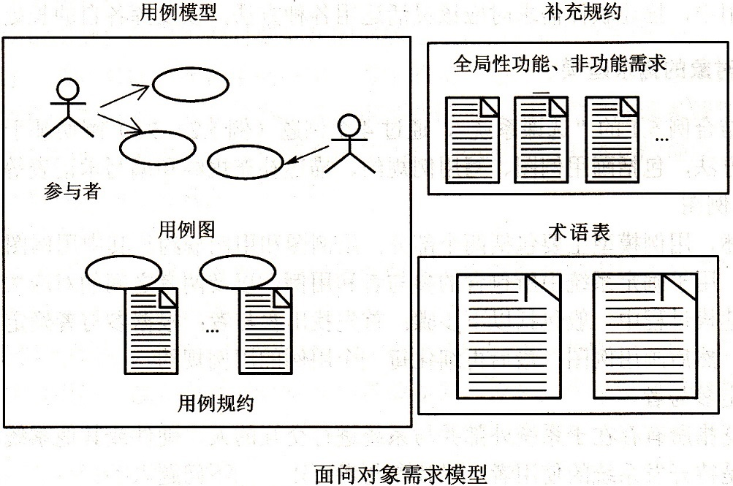
面向对象需求模型

Slide 36
编写需求文档
注意：
下面的知识点学习完毕后，
会进行课堂测验4。

Slide 37
编写需求文档
目的
提供用户审核和批准的系统说明
是一个正式的文档用来在用户、工程师和管理者之间沟通需求
需求文档内容应该包括:
–系统提供的功能说明
–约束条件
• 系统运行的约束条件
• 开发流程的约束条件
• 系统属性（如：系统应急处理属性）
– 外部接口 (系统环境)
• 定义和其他系统的接口
• 描述需要运行硬件
• 应用域的其他信息
用户需求说明书、软件需求规格说明书

Slide 38
课堂测验4
需求文档内容应包括以下哪些:
系统提供的功能说明
软件体系架构
约束条件
用户审核和批准的系统说明
外部接口 (系统环境)

Slide 39
需求文档
“用户需求说明书”与“软件需求规格说明书”的主要区别与联系
前者主要采用自然语言（和应用域术语）来表达用户需求，其内容相对于后者而言比较粗略，不够详细。
后者是前者的细化，更多地采用计算机语言和图形符号来刻画需求，产品需求是软件系统设计的直接依据。

Slide 40
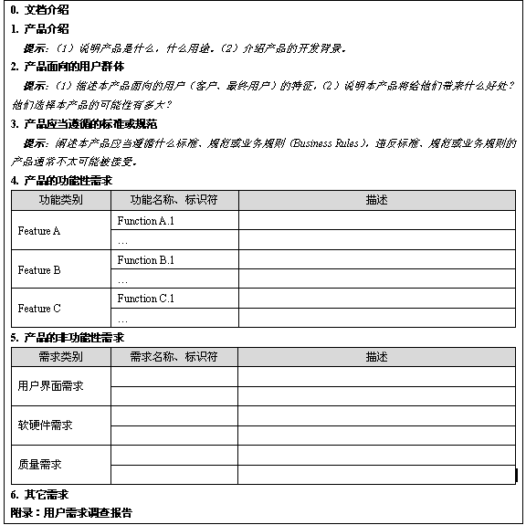
用户需求说明书参考模板

Slide 41
软件需求规格说明书 (SRS) Software Requirements Specification
软件需求规格说明精确地阐述了一个软件系统必须提供的功能和性能以及它所要考虑的限制条件。它不仅是系统测试和用户文档的基础，也是所有项目规划、设计和编码的基础。
描述方法
自然语言
图形化模型
形式化规格说明

Slide 42
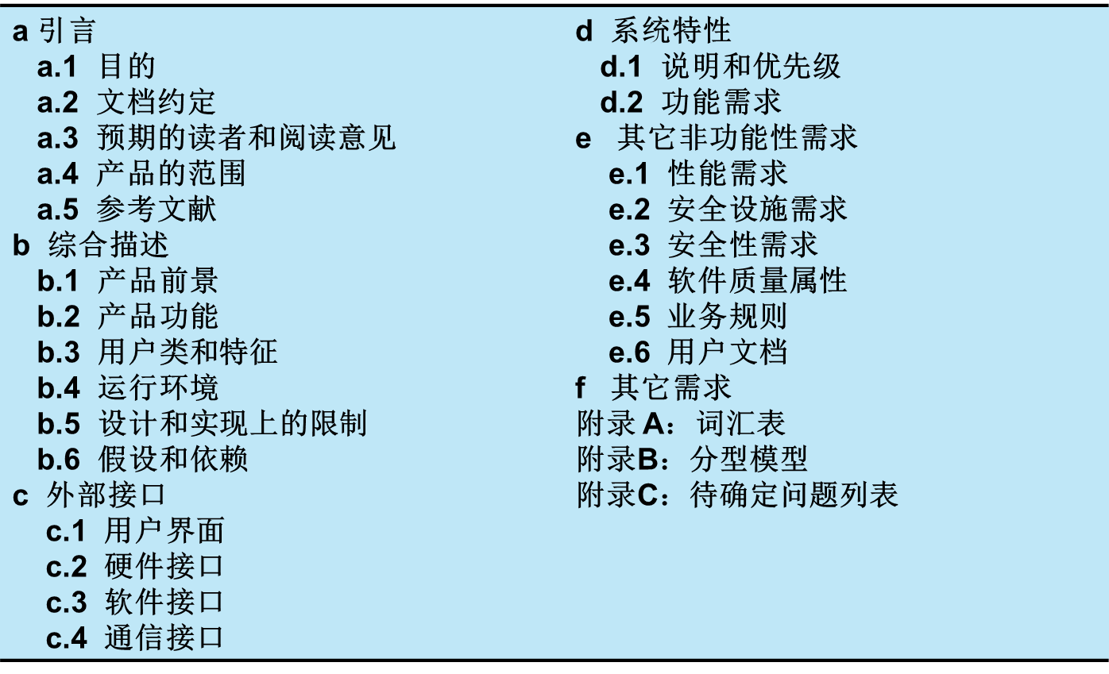
软件需求规格说明书模板

Slide 43
编写需求规格的原则
保持语句和段落的简短
编写具有正确的语法、拼写和标点的完整句子。
使用术语与词汇表所定义的应该一致
为了减少不确定性，必须避免模糊的、主观的术语
避免使用比较性词汇

Slide 44
2.3 需求验证
需求验证是指开发方和客户方共同对《软件需求规格说明书》进行评审，双方对需求达成共识后作出承诺以建立需求基线。
需求验证的必要性
需求是软件开发的第一阶段
需求的可变性

Slide 45
需求验证内容
有效性检查——指功能需求是否符合用户所提出的需求
一致性检查——系统功能描述和约束是否一致
完备性检查——是否包含所有用户的需求和约束
可检验性检查——能否设计出一组验证的方法，确定检查的标准

Slide 46
需求验证方法
需求评审
需求评审的目的，是在软件项目初期发现那些潜在的缺陷或错误，避免这些错误和缺陷遗漏到项目的后续阶段。
评审进入标准
文档符合模板规范
文档已经做过拼写检查和语法检查
已经检查了文档在版面安排上所存在的错误
审查员已经获得所需要的文档
在文档中打印了行号以方便在审查中对特定位置的查阅
所有未解决的问题都被标记为TBD
包括了文档中使用到的术语词汇表

Slide 47
需求验证方法
评审退出标准
已经明确阐述了审查员提出的所有问题
已经正确修改了文档
修订过的文档已经进行了拼写检查和语法检查
所有TBD的问题已经全部解决，或者已经记录下每个待确定问题的解决过程，目标日期和提出问题的人
文档已经登记入项目的配置管理系统

Slide 48
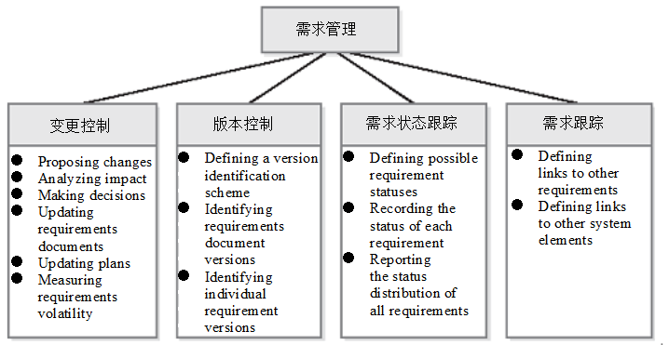
2.4 需求管理
需求管理包括在项目开发过程中维护需求约定的完整性、准确性以及保持需求约定是最新约定的所有活动。

Slide 49
需求管理
变更控制
控制项目范围的扩展
必须遵循一个过程
需求跟踪
需求跟踪的目的是建立与维护“需求－设计－编程－测试”之间的一致性，确保所有的工作成果符合用户需求。
正向跟踪。检查SRS中的每个需求是否都能在后继工作成果中找到对应点。
逆向跟踪。检查设计文档、代码、测试用例等工作成果是否都能在SRS中找到出处。

Slide 50
小结
需求的定义及分类
需求开发
需求获取
需求分析
需求定义
需求管理
需求确认
需求跟踪
需求变更控制

Slide 51
3. 需求分析案例
结构化分析
面向对象分析

Slide 52
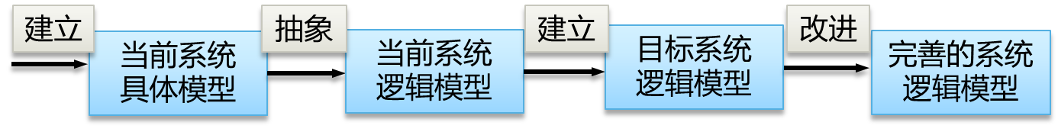
需求分析的实现步骤
获得当前系统的物理模型：物理模型是对当前系统的真实写照；
抽象出当前系统的逻辑模型：去掉一些次要的信息，建立起反映系统本质的逻辑模型；
建立目标系统的逻辑模型：分析目标系统与当前系统在逻辑上的差别，建立符合用户需求的目标系统的逻辑模型；
补充目标系统的逻辑模型：对目标系统进行补充、完善。

Slide 53
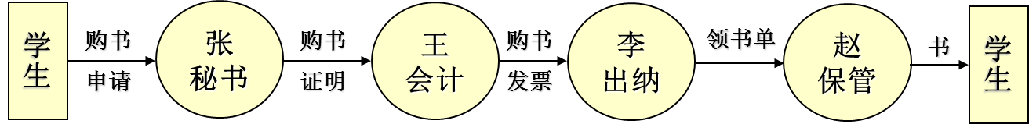
教材销售的需求分析过程
获得当前系统的物理模型：物理模型是对当前系统的真实写照；
1.学生提交购书申请开购书证明
2.学生凭证明开购书发票
3.凭发票交款并领取领书单
4.凭领书单领书

Slide 54
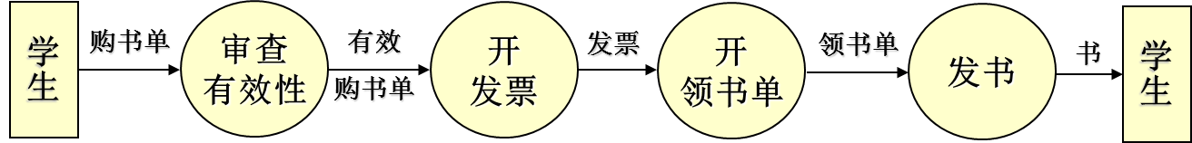
教材销售的需求分析过程
抽象出当前系统的逻辑模型：去掉一些次要的信息，建立起反映系统本质的逻辑模型；
关注系统的功能，而不是执行功能的人或机构

Slide 55
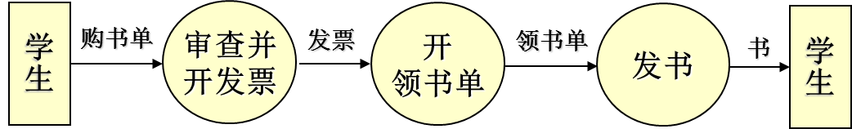
教材销售的需求分析过程
建立目标系统的逻辑模型：分析目标系统与当前系统在逻辑上的差别，建立符合用户需求的目标系统的逻辑模型；
审查有效性的目的是为了开发票，目标系统可以合并这2个步骤以提高工作效率

Slide 56
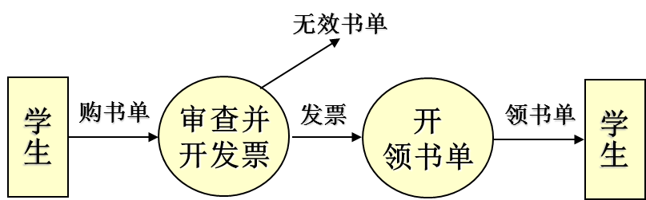
教材销售的需求分析过程
补充目标系统的逻辑模型：对目标系统进行补充、完善。
假设用户决定交款和发书仍然由人工完成。

Slide 57
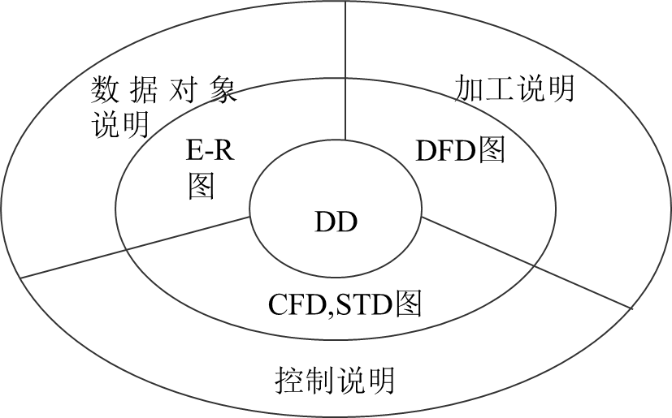
建立结构化需求模型
DD（数据字典）：系统所涉及的各种数据对象的描述。
DFD（数据流图）：指明系统中数据是如何流动和变换的。
PSPEC（加工说明）：功能说明。
E-R图（实体-联系图）：描述数据对象间的关系，它代表软件的信息模型。
STD（状态-变迁图）：用于指明系统在外部事件的变化下将会如何动作，表明系统的各种状态以及各种状态间的变迁。

Slide 58
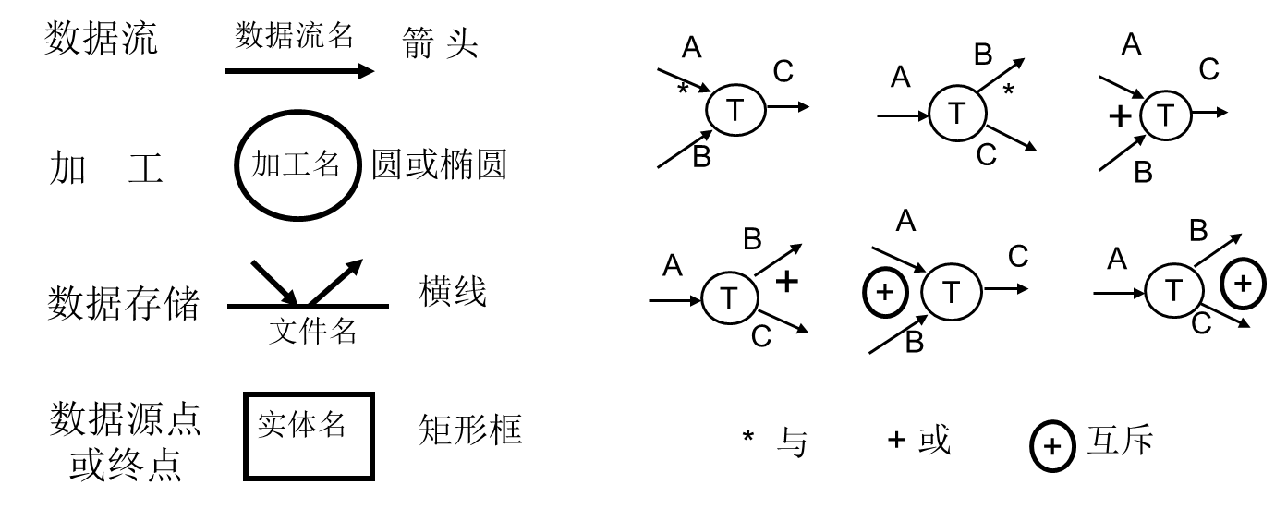
数据流图（DFD）
是描述系统中数据流程的图形工具，它描述了将系统的逻辑输入转换为逻辑输出所需的加工处理过程。

Slide 59
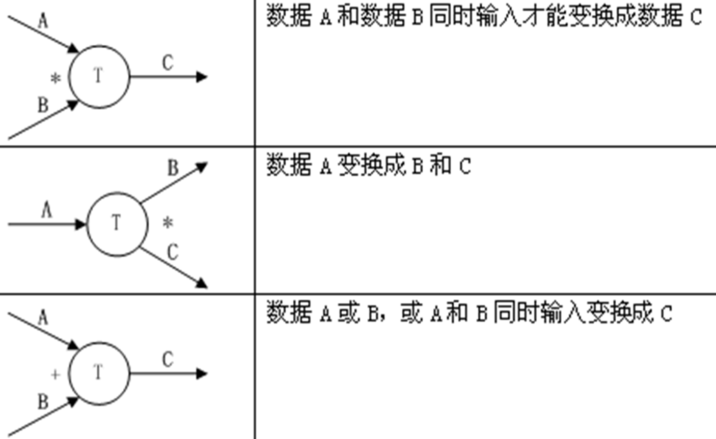
数据流图（DFD）

Slide 60
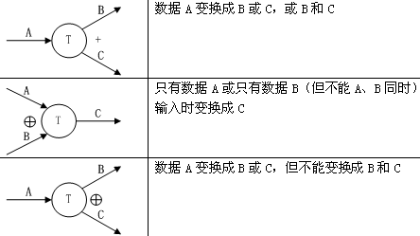
数据流图（DFD）

Slide 61
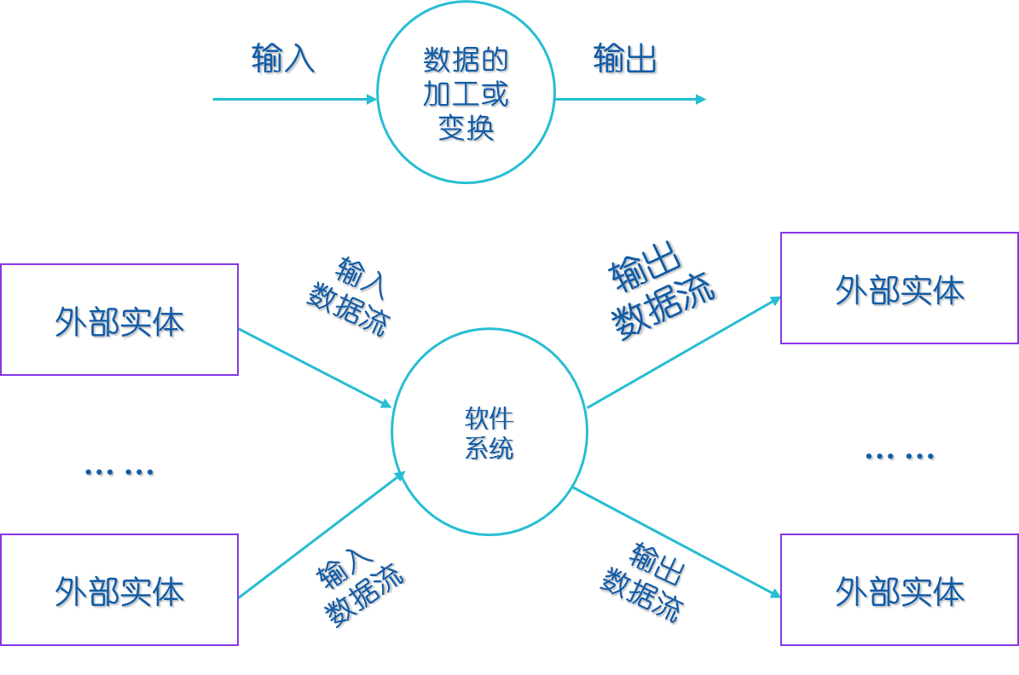
数据流图（DFD）

Slide 62
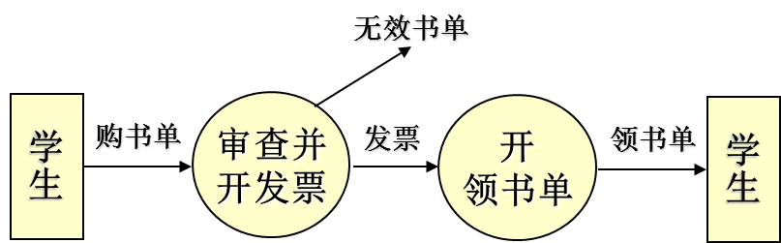

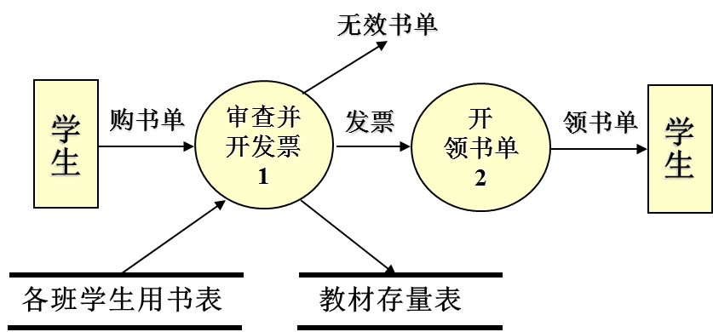
教材销售的DFD

Slide 63
数据字典(DD)
定义（作用）
DFD中所有数据定义的集合.
用途
分析阶段的交流工具
数据库设计的基础
基本内容
名字：描述对象的主要名称；
别名：第一项中对象的其他名字；
内容描述：描述对象内容的符号；
补充信息：关于数据类型、预置值、限制等的其他信息。

Slide 64
数据字典(DD)
DFD中的数据类别
只含一个数据的数据项（或数据元素）；
由多个相关数据项组成的数据流；
数据文件或数据库。

Slide 65
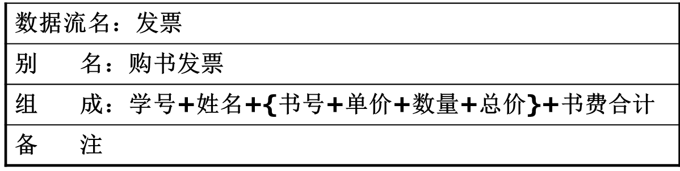
数据字典(DD)
数据流条目
给出一个数据流定义方法，通常是列出该数据流的各个数据项。
数据流“发票”的字典条目

Slide 66
数据字典(DD)
“=” 定义符号，表示对名字的定义；
“+” 与符号，表示由几个数据项组成；
“[]” 选择符号，表示括号中内容可任意选取一个项；
“{}” 重复符号，表示括号中的内容可重复使用零次或多次；
“()” 可选符号，表示括号中的内容可以由设计者确定取舍；
“*…*”注释符，表示两个*号之间的内容为对条目的注释

Slide 67
数据字典(DD)
注：
对较长或复杂的数据流可用分层次描述
发票= (学号)+姓名+{发票行}+书费合计
发票行=书号+单价+数量+总价
不允许同一个数据在系统中使用不同的名字

Slide 68
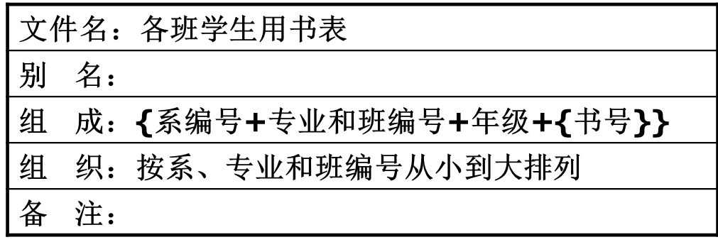
数据字典(DD)
数据文件条目
给出文件的定义，通常是列出记录组成数据项和文件的组织。也可以列出数据文件或数据库(表单)的结构。
“各班学生用书表”的字典条目

Slide 69
数据字典(DD)
数据项条目
包含在数据流或文件中的数据项（数据元素），如果某数据项是很明显的，不会产生二义性，则允许不单独编写数据项条目。
一般包括数据项名、别名、取值、备注。
数据项字典条目示例
年级：属于数据文件“各班学生用书表”；
数量：属于数据流“发票”；
书费合计：属于数据流“发票。”

Slide 70
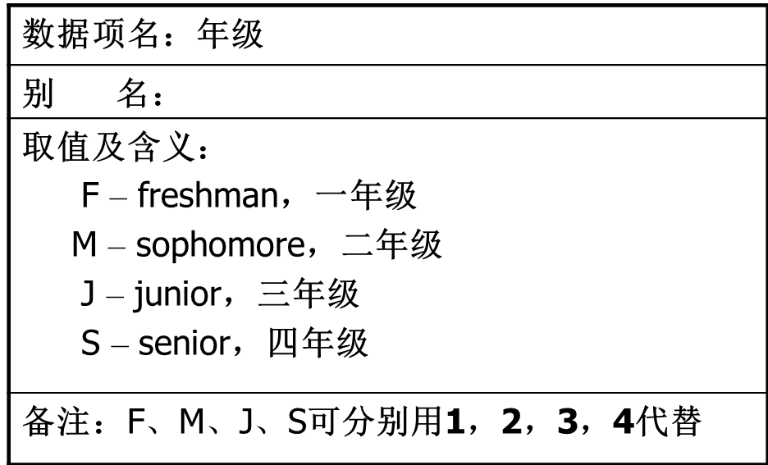
数据字典(DD)
数据项“年级”的字典条目

Slide 71
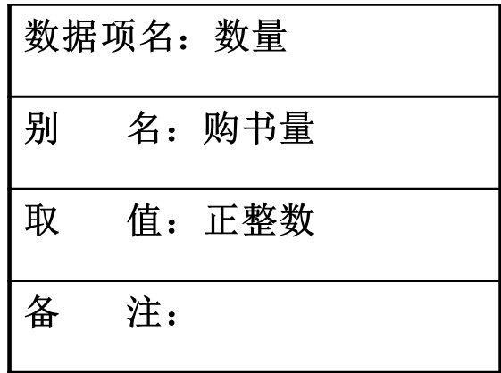
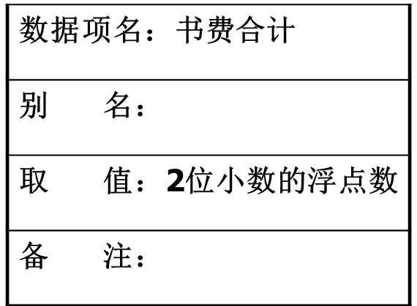
数据字典(DD)
数据项“数量”的字典条目
数据项“书费合计”的字典条目

Slide 72
加工说明(PSPEC)
加工说明
对DFD中的每个加工所作的说明。由输入数据、加工逻辑和输出数据等部分组成。
加工逻辑
阐明把输入数据转换为输出数据的策略。
描述工具
结构化语言
判定表
判定树

Slide 73
加工说明(PSPEC)
结构化语言
是一种介于自然语言与程序设计语言之间的语言，既具有结构化程序的清晰易读的优点，又具有自然语言的灵活性。
可使用顺序、选择、循环等控制结构，形式简洁，易于理解。
判定表或判定树
采用表格的方式，适用于表达含有复杂判断的加工逻辑。
若在加工逻辑中存在顺序、选择、循环3种结构，则不宜单独使用判定表。

Slide 74
加工说明(PSPEC)
判定表能够清晰地表示复杂的条件组合与应做的动作之间的对应关系。
一张判定表由四部分组成：
左上部列出所有条件，
左下部是所有可能做的动作，
右上部是表示各种条件组合的一个矩阵，
右下部是和每种条件组合相对应的动作。
判定表右半部的每一列实质上是一条规则，规定了与特定的条件组合相对应的动作。

Slide 75
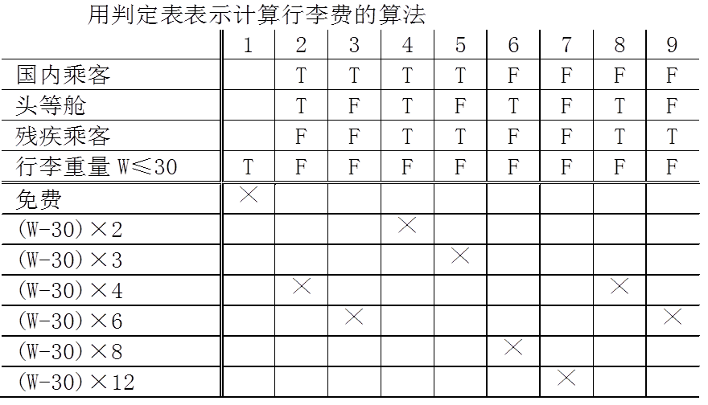
加工说明(PSPEC)

Slide 76
加工说明(PSPEC)
判定树是判定表的变种，也能清晰地表示复杂的条件组合与应做的动作之间的对应关系。

Slide 77

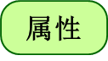
实体关系图(E-R)
用于对复杂数据的数据分析和建模
实体、属性和关系
二个实体之间的关系有1:1，1:m，m:n
关系

Slide 78
教材销售ER图
学生：学号、姓名
班级：系编号，专业和班编号，年级
教材：书号
m
属于
1
m
使用
n
学生
班级
教材
“各班学生用书表”的字典条目

Slide 79
某医院病房计算机管理中心
科室：科名、科地址、科电话、医生姓名
病房：病房号、床位号、所属科室名
医生：姓名、职称、所属科室名、年龄、工作证号
病人：病历号、姓名、性别、诊断、主管医生、病房号
一个科室有多个病房、多个医生;
一个病房只能属于一个科室；
一个医生只属于一个科室，但可负责多个病人的诊治;
一个病人的主管医生只有一个。

Slide 80
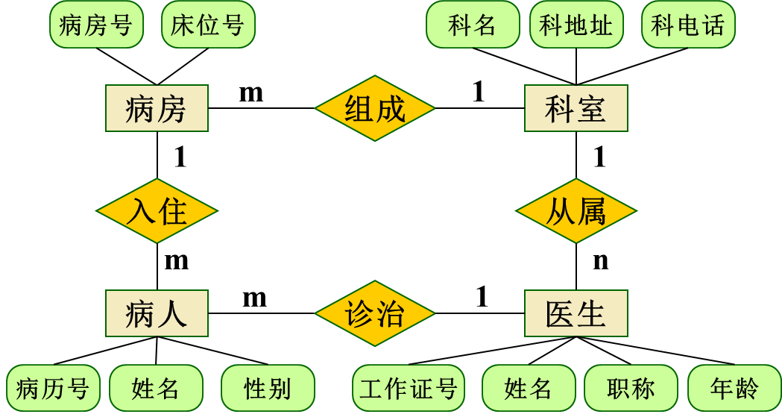
实体关系图(E-R)
一个科室有多个病房、多个医生;
一个病房只能属于一个科室；
一个医生只属于一个科室，但可负责多个病人的诊治;
一个病人的主管医生只有一个。

Slide 81
实体关系图(E-R)
科室(科名，科地址，科电话)
病房(病房号，床位号，科名)
医生(工作证号，姓名，职称，年龄，科名)
病人(病历号，姓名，性别，主管医生，病房号)

Slide 82
控制流图(CFD)与控制说明(CSPEC)
适合实时系统的分析
与DFD和PSPEC类似
和DFD与PSPEC配合使用
DFD用来表示加工模型；
CFD用来表示控制模型(行为模型)
PSPEC会引发CSPEC中描述的状态转换
CSPEC中的加工激活信号会作用于数据流图
表示控制流和控制加工

Slide 83
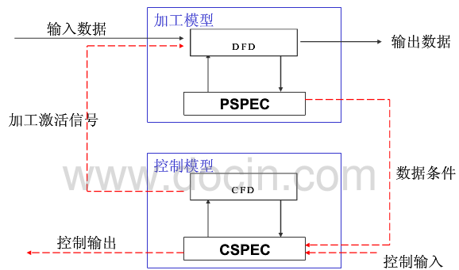
控制流图(CFD)与控制说明(CSPEC)

Slide 84
显像管生产检测
过程：当显像管在流水线上经过光电管时，光电管根据形状判断是那种规格的显像管，由计数器进行累计。累计数据每30秒传送工控机一次，工控机每半个小时取出累积数据保存到数据库，同时将半小时数据供大屏幕显示。为使管理人员可随时了解各班生产情况，可通过班数据处理将半小时数据汇总成一个班的8小时数据。

Slide 85
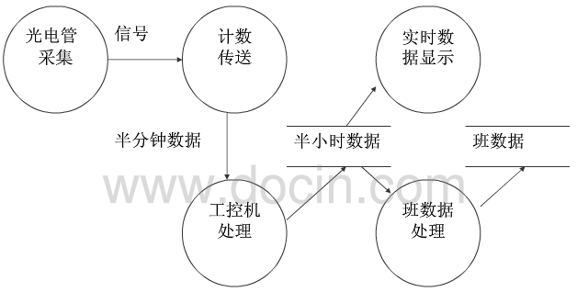
显像管生产检测

Slide 86
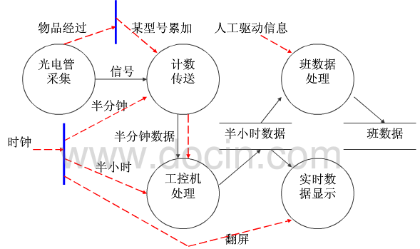
显像管生产检测

Slide 87
结构化分析方法
T.DeMarco的定义
使用DFD、DD、结构化语言、判定表和判定树等工具，来建立一种新的、称为结构化说明书的目标文档。
是一种面向数据流的分析方法。
基本步骤
由顶向下对系统进行功能分解，画出分层DFD图；
由后向前定义系统的数据和加工，编制DD和PSPEC；
写出SRS。

Slide 88
结构化分析方法
分层DFD图由顶向下，逐步细化
从系统的基本模型开始，逐层的对系统进行分解
每分解一次系统的加工数量就增多一些，每个加工的功能也更具体一些。
继续重复这种分解，直到所有的加工都足够简单，不必再进行分解为止。
原则：先全局后局部，先整体后细节，先抽象后具体

Slide 89
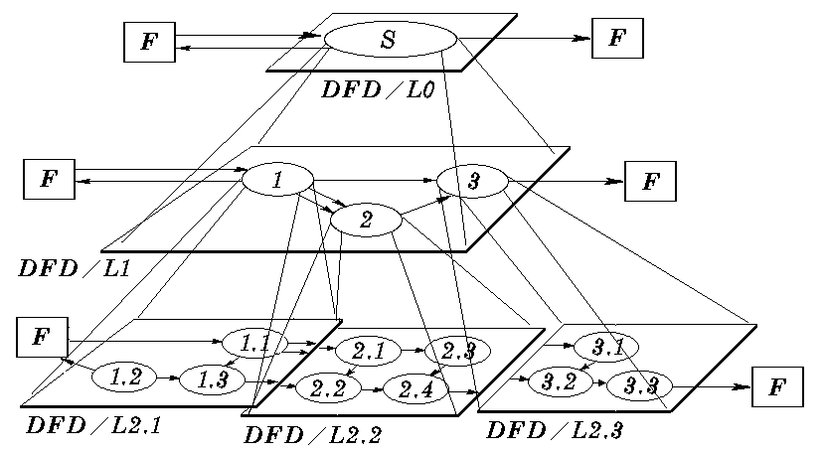
分层DFD图

Slide 90
分层DFD图
在多层数据流图中
顶层流图仅包含一个加工，它代表被开发系统。它的输入流是该系统的输入数据，输出流是系统的输出数据；
底层流图是指其加工不需再做分解的数据流图，它处在最底层；
中间层流图则表示对其上层父图的细化。它的每一加工可能继续细化，形成子图。

Slide 91
分层DFD图
参考原则
一个加工每次分解得到的子加工数最多不要超过7个。
分解要自然，概念上要合理、清晰。
只要不影响数据流图的易理解性，可适当地多分解成几部分，以减少分解图的层数。
一般在上层可分解得快些，而在中、下层应分解得慢些。

Slide 92
分层DFD图
分层DFD中易出现的问题
父图和子图不平衡
分解的速度太快
不遵守加工编号规则

Slide 93

分层DFD图
父子平衡—父图和子图的输入数据和输出数据分别保持一致。
特殊情况
出错信息处理在低层考虑
数据流满足某些关系

Slide 94
分层DFD图
加工的编号规则
顶层加工不编号；
第二层的加工编号为1、2、3、…、N号；
第三层为1.1、1.2、1.3、…、N.1、N.2、N.3…号。
数据文件与各层DFD也要按规则编号

Slide 95
教材购销系统
画分层DFD的4步骤
抽取数据流图的四种成分：源点或终点、处理、数据存储和数据流。
绘制基本系统模型→顶层数据流图，基本系统模型
细化基本系统模型，描绘系统的主要功能→功能级数据流图
在图中给处理和数据存储都加上编号，便于引用和追踪。
对功能级数据流图中描绘的系统主要功能进一步细化→模块级数据流图

Slide 96
教材购销系统
扩展上例中的教材销售系统，加入教材进购功能。使得当教材存量不足时，以“缺书单”通知书库保管员，并在采购后更新教材存量。
画出扩展后系统的分层DFD。

Slide 97
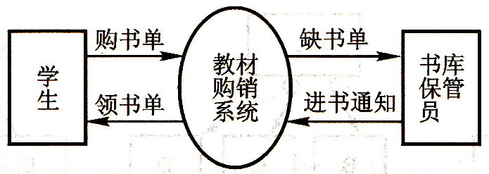
顶层DFD
在顶层DFD中，整个系统被看成是一个加工。
数据的源点和终点是学生和书库保管员。

Slide 98
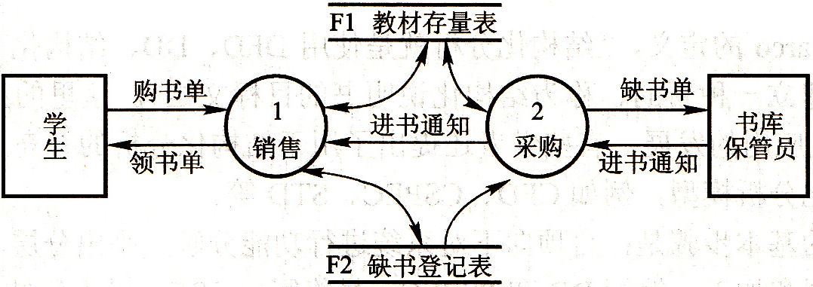
第二层DFD
在第二层DFD中，购销系统被细化为2个子系统，销售子系统和采购子系统。
销售和采购之间存在2项数据联系。

Slide 99
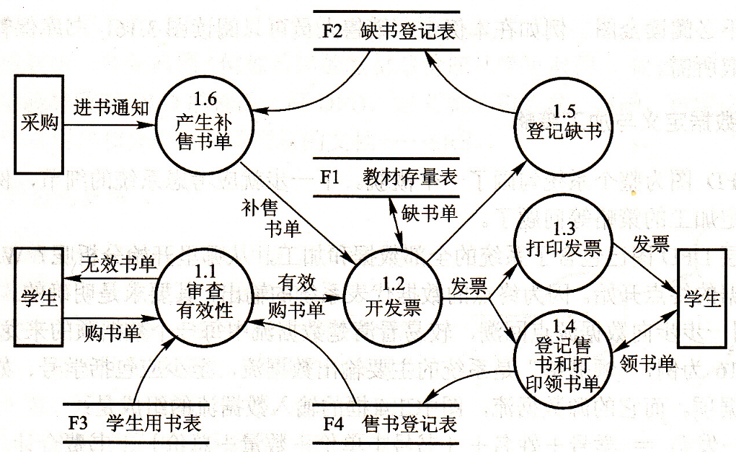
第三层DFD —销售

Slide 100
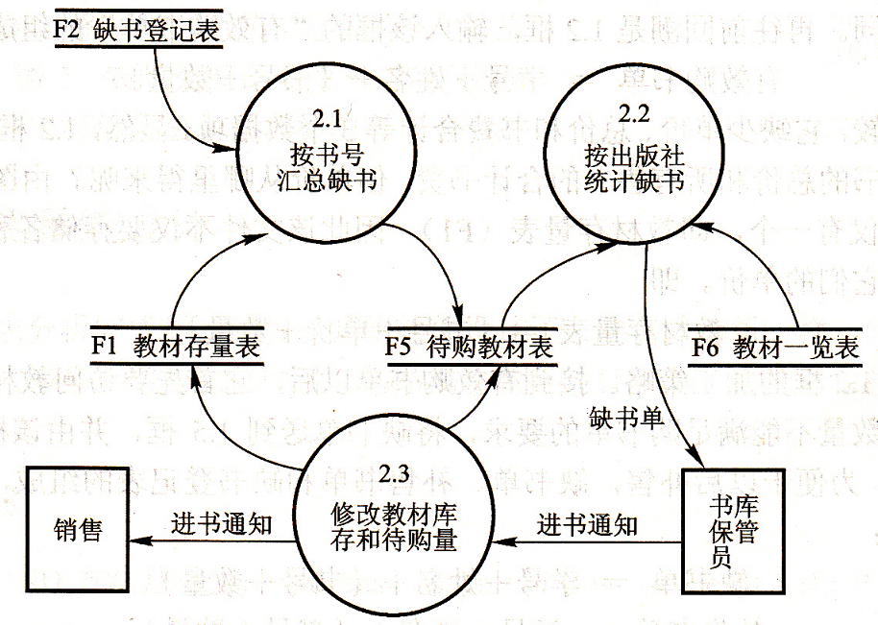
第三层DFD —采购

Slide 101
面向对象需求模型
面向对象需求模型包括
用例图和用例规约
补充规约
术语表

Slide 102
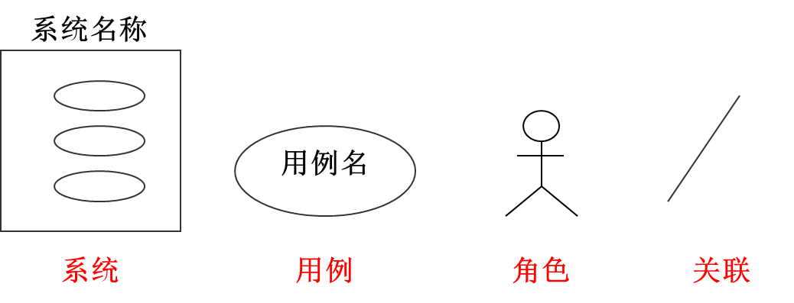
用例图
用例图描述了软件系统同外部参与者之间的交互。
用例是从外部可见的一个系统功能。
参与者是与系统交互的任意实体。

Slide 103
用例之间的关系
扩展(extend)
包含(include)

Slide 104
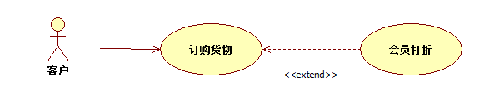
用例之间的关系
扩展(extend)：
extend关系是对基用例的扩展，基用例是一个完整的用例，即使没有子用例的参与，也可以完成一个完整的功能。基用例中将存在一个扩展点，只有当扩展点被激活时，子用例才会被执行。
extend关系在用例图中使用带箭头的虚线表示(在线上标注<<extend>>)，箭头从子用例指向基用例。

Slide 105
用例之间的关系
包含(include)
当两个或多个用例中共用一组相同的动作，这时可以将这组相同的动作抽出来作为一个独立的子用例，供多个基用例所共享。
一个用例功能太多需要分解为多个小用例。
include关系在用例图中使用带箭头的虚线表示(在线上标注<<include>>)，箭头从基用例指向子用例。

Slide 106
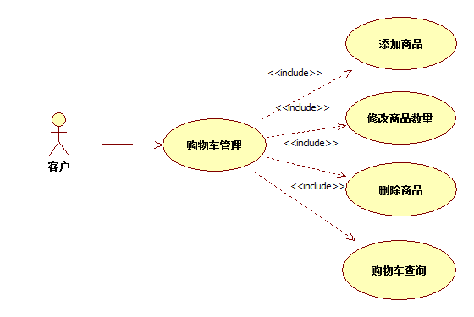
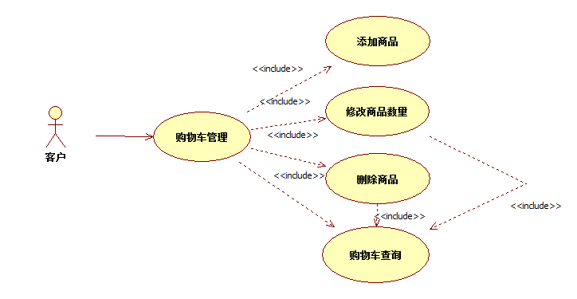
用例之间的关系

Slide 107
面向对象的需求模型
画用例图
编写用例规约
编写补充规约
编写术语表

Slide 108
选课系统-问题描述
开发一个学生“选课系统”。通过这个系统，学生可以选课和查看成绩报告单，教授可以选择所教的课和记录学生成绩。
学校保留原有的“课程目录”数据库系统来维护课程信息，但该系统的性能很差。所以新系统必须确保能及时访问旧系统的数据。但新系统只能读取旧系统的数据而不能更改。
每学期开始时，学生请求查看本学期开设的课程目录。有关课程信息，包括教授名和所开设的系部等，将帮助学生做出选课决定。系统允许学生每学期选择4门课，如果学生没有选到主选课，还有两门备选课可选。每门课的学生人数限3-10人。不满3人的课程将被取消。另外，每个学期有一段时间允许学生更改所选课程。学生可在改时间段访问系统并添加/删除课程。某个学生的选课一旦结束，选课系统即将该学生本学期的账单信息送到财务系统。如果在选课时某门课人数已满，学生在提交信息前会被告知。学期结束，学生可进入系统查看自己的成绩。成绩属于隐秘信息，系统必须提供额外的安全措施阻止未授权访问。
教授能访问系统指定其主讲的课程，他们也需要知道是哪些学生选择了自己的课程。另外，教授也能登记学生的成绩。

Slide 109
画用例图
确认参与者
确定用例
绘制和检查用例图

Slide 110
确认参与者
参与者：参与者是存在于系统之外并与系统进行交互的主体。可以是人、其他系统或硬件。
为找到参与者，可以浏览系统的问题描述并分析以下问题
系统开发完成后，哪些人会使用系统？
系统需要从哪些主体获取数据？
系统会为哪些主体提供数据？
系统会与哪些其他系统关联？
谁来维护系统？

Slide 111
选课系统-问题描述
开发一个学生“选课系统”。通过这个系统，学生可以选课和查看成绩报告单，教授可以选择所教的课和记录学生成绩。
学校保留原有的“课程目录”数据库系统来维护课程信息，但该系统的性能很差。所以新系统必须确保能及时访问旧系统的数据。但新系统只能读取旧系统的数据而不能更改。
每学期开始时，学生请求查看本学期开设的课程目录。有关课程信息，包括教授名和所开设的系部等，将帮助学生做出选课决定。系统允许学生每学期选择4门课，如果学生没有选到主选课，还有两门备选课可选。每门课的学生人数限3-10人。不满3人的课程将被取消。另外，每个学期有一段时间允许学生更改所选课程。学生可在改时间段访问系统并添加/删除课程。某个学生的选课一旦结束，选课系统即将该学生本学期的账单信息送到财务系统。如果在选课时某门课人数已满，学生在提交信息前会被告知。学期结束，学生可进入系统查看自己的成绩。成绩属于隐秘信息，系统必须提供额外的安全措施阻止未授权访问。
教授能访问系统指定其主讲的课程，他们也需要知道是哪些学生选择了自己的课程。另外，教授也能登记学生的成绩。

Slide 112
确认参与者
候选参与者
学生
教授
“课程目录”数据库系统、旧系统
财务系统
补充参与者
管理员
参与者：
学生、教授、课程目录系统、财务系统、管理员

Slide 113
确定用例
确定参与者后，可以根据参与者是如何与系统进行交互的来确定系统用例。
寻找用例时可以针对每一个参与者分析以下问题
参与者为什么使用系统？
参与者是否会在系统内存储、修改、访问数据？是如何完成的？
参与者是否将外部事件通知系统？
系统是否将内部事件通知参与者？

Slide 114
选课系统-问题描述
开发一个学生“选课系统”。通过这个系统，学生可以选课和查看成绩报告单，教授可以选择所教的课和记录学生成绩。
学校保留原有的“课程目录”数据库系统来维护课程信息，但该系统的性能很差。所以新系统必须确保能及时访问旧系统的数据。但新系统只能读取旧系统的数据而不能更改。
每学期开始时，学生请求查看本学期开设的课程目录。有关课程信息，包括教授名和所开设的系部等，将帮助学生做出选课决定。系统允许学生每学期选择4门课，如果学生没有选到主选课，还有两门备选课可选。每门课的学生人数限3-10人。不满3人的课程将被取消。另外，每个学期有一段时间允许学生更改所选课程。学生可在改时间段访问系统并添加/删除课程。某个学生的选课一旦结束，选课系统即将该学生本学期的账单信息送到财务系统。如果在选课时某门课人数已满，学生在提交信息前会被告知。学期结束，学生可进入系统查看自己的成绩。成绩属于隐秘信息，系统必须提供额外的安全措施阻止未授权访问。
教授能访问系统指定其主讲的课程，他们也需要知道是哪些学生选择了自己的课程。另外，教授也能登记学生的成绩。
学生
注册课程
查看成绩单
登录系统

Slide 115
选课系统-问题描述
开发一个学生“选课系统”。通过这个系统，学生可以选课和查看成绩报告单，教授可以选择所教的课和记录学生成绩。
学校保留原有的“课程目录”数据库系统来维护课程信息，但该系统的性能很差。所以新系统必须确保能及时访问旧系统的数据。但新系统只能读取旧系统的数据而不能更改。
每学期开始时，学生请求查看本学期开设的课程目录。有关课程信息，包括教授名和所开设的系部等，将帮助学生做出选课决定。系统允许学生每学期选择4门课，如果学生没有选到主选课，还有两门备选课可选。每门课的学生人数限3-10人。不满3人的课程将被取消。另外，每个学期有一段时间允许学生更改所选课程。学生可在改时间段访问系统并添加/删除课程。某个学生的选课一旦结束，选课系统即将该学生本学期的账单信息送到财务系统。如果在选课时某门课人数已满，学生在提交信息前会被告知。学期结束，学生可进入系统查看自己的成绩。成绩属于隐秘信息，系统必须提供额外的安全措施阻止未授权访问。
教授能访问系统指定其主讲的课程，他们也需要知道是哪些学生选择了自己的课程。另外，教授也能登记学生的成绩。
教授
选择所教课程
登记成绩
登录系统

Slide 116
选课系统-问题描述
开发一个学生“选课系统”。通过这个系统，学生可以选课和查看成绩报告单，教授可以选择所教的课和记录学生成绩。
学校保留原有的“课程目录”数据库系统来维护课程信息，但该系统的性能很差。所以新系统必须确保能及时访问旧系统的数据。但新系统只能读取旧系统的数据而不能更改。
每学期开始时，学生请求查看本学期开设的课程目录。有关课程信息，包括教授名和所开设的系部等，将帮助学生做出选课决定。系统允许学生每学期选择4门课，如果学生没有选到主选课，还有两门备选课可选。每门课的学生人数限3-10人。不满3人的课程将被取消。另外，每个学期有一段时间允许学生更改所选课程。学生可在改时间段访问系统并添加/删除课程。某个学生的选课一旦结束，选课系统即将该学生本学期的账单信息送到财务系统。如果在选课时某门课人数已满，学生在提交信息前会被告知。学期结束，学生可进入系统查看自己的成绩。成绩属于隐秘信息，系统必须提供额外的安全措施阻止未授权访问。
教授能访问系统指定其主讲的课程，他们也需要知道是哪些学生选择了自己的课程。另外，教授也能登记学生的成绩。
课程目录系统
选择所教课程
注册课程

Slide 117
选课系统-问题描述
开发一个学生“选课系统”。通过这个系统，学生可以选课和查看成绩报告单，教授可以选择所教的课和记录学生成绩。
学校保留原有的“课程目录”数据库系统来维护课程信息，但该系统的性能很差。所以新系统必须确保能及时访问旧系统的数据。但新系统只能读取旧系统的数据而不能更改。
每学期开始时，学生请求查看本学期开设的课程目录。有关课程信息，包括教授名和所开设的系部等，将帮助学生做出选课决定。系统允许学生每学期选择4门课，如果学生没有选到主选课，还有两门备选课可选。每门课的学生人数限3-10人。不满3人的课程将被取消。另外，每个学期有一段时间允许学生更改所选课程。学生可在改时间段访问系统并添加/删除课程。某个学生的选课一旦结束，选课系统即将该学生本学期的账单信息送到财务系统。如果在选课时某门课人数已满，学生在提交信息前会被告知。学期结束，学生可进入系统查看自己的成绩。成绩属于隐秘信息，系统必须提供额外的安全措施阻止未授权访问。
教授能访问系统指定其主讲的课程，他们也需要知道是哪些学生选择了自己的课程。另外，教授也能登记学生的成绩。
财务系统
传送账单

Slide 118
选课系统-问题描述
开发一个学生“选课系统”。通过这个系统，学生可以选课和查看成绩报告单，教授可以选择所教的课和记录学生成绩。
学校保留原有的“课程目录”数据库系统来维护课程信息，但该系统的性能很差。所以新系统必须确保能及时访问旧系统的数据。但新系统只能读取旧系统的数据而不能更改。
每学期开始时，学生请求查看本学期开设的课程目录。有关课程信息，包括教授名和所开设的系部等，将帮助学生做出选课决定。系统允许学生每学期选择4门课，如果学生没有选到主选课，还有两门备选课可选。每门课的学生人数限3-10人。不满3人的课程将被取消。另外，每个学期有一段时间允许学生更改所选课程。学生可在改时间段访问系统并添加/删除课程。某个学生的选课一旦结束，选课系统即将该学生本学期的账单信息送到财务系统。如果在选课时某门课人数已满，学生在提交信息前会被告知。学期结束，学生可进入系统查看自己的成绩。成绩属于隐秘信息，系统必须提供额外的安全措施阻止未授权访问。
教授能访问系统指定其主讲的课程，他们也需要知道是哪些学生选择了自己的课程。另外，教授也能登记学生的成绩。
管理员
登录系统
维护教授信息
维护学生信息
开放注册
关闭注册
传送账单

Slide 119
确定用例
学生
注册课程
查看成绩单
登录系统
教授
选择所教课程
登记成绩
登录系统
课程目录系统
选择所教课程
注册课程
财务系统
传送账单
管理员
登录系统
维护教授信息
维护学生信息
开放注册
关闭注册
传送账单

Slide 120
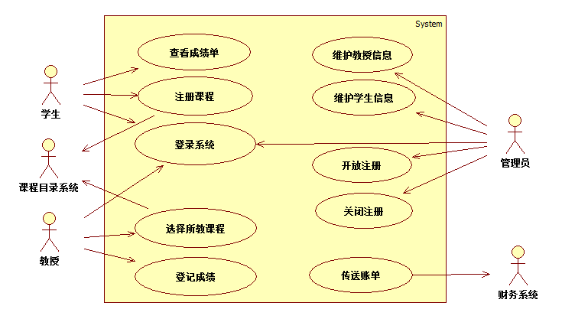
绘制和检查用例图

Slide 121
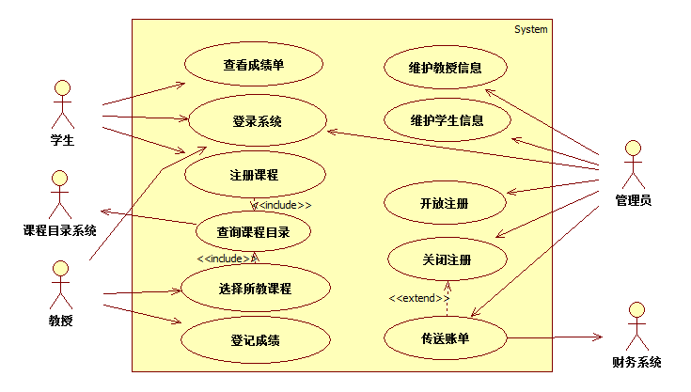
绘制和检查用例图

Slide 122
编写用例规约
用例通常包含
简要说明（Brief Description）
参与者（Primary Actor）
特殊需求（Special Requirement）
前置条件（Preconditions）
后置条件（Post-condition）
事件流（Flow of Event）
基本流：用例最常见的场景
备选流：用例中的异常、错误处理、等分支场景

Slide 123
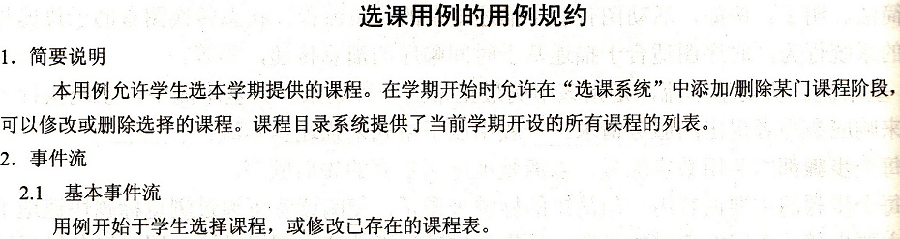
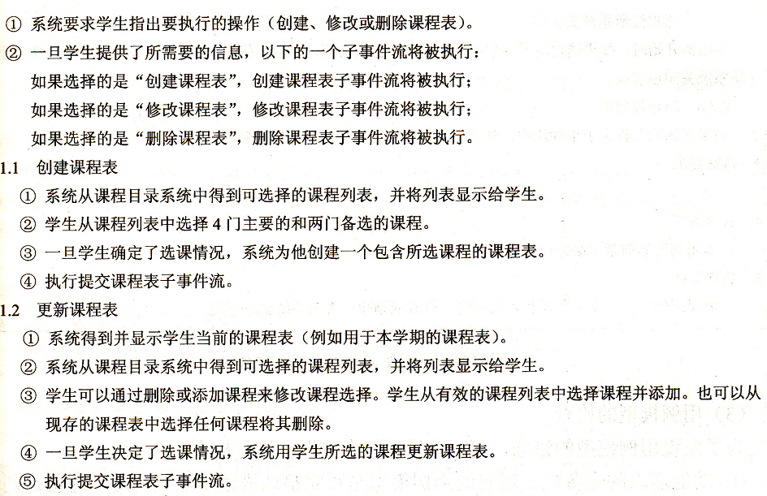

Slide 124
写用例规约—事件流
角色行为 | 系统响应
1. …
 | 2. …
3. …
 | 4. …

Slide 125
编写补充规约
补充规约主要用于记录在用例模型中不易表述的系统需求和约束条件。

Slide 126
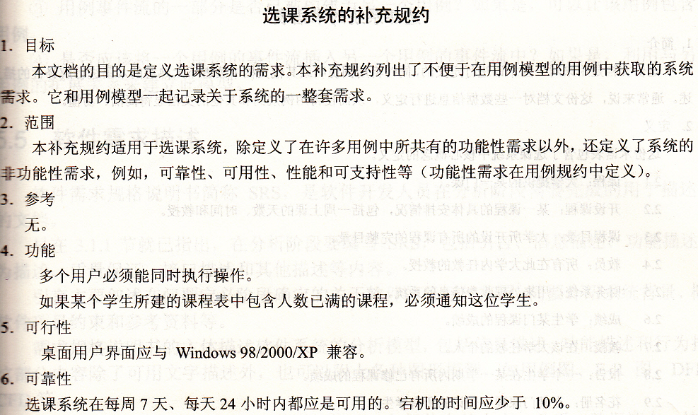

Slide 127
编写术语表
术语表主要用于定义软件开发项目的特定术语，它有助于开发人员对项目中的术语有统一的理解并能正确使用。

Slide 128
选课系统-问题描述
开发一个学生“选课系统”。通过这个系统，学生可以选课和查看成绩报告单，教授可以选择所教的课和记录学生成绩。
学校保留原有的“课程目录”数据库系统来维护课程信息，但该系统的性能很差。所以新系统必须确保能及时访问旧系统的数据。但新系统只能读取旧系统的数据而不能更改。
每学期开始时，学生请求查看本学期开设的课程目录。有关课程信息，包括教授名和所开设的系部等，将帮助学生做出选课决定。系统允许学生每学期选择4门课，如果学生没有选到主选课，还有两门备选课可选。每门课的学生人数限3-10人。不满3人的课程将被取消。另外，每个学期有一段时间允许学生更改所选课程。学生可在改时间段访问系统并添加/删除课程。某个学生的选课一旦结束，选课系统即将该学生本学期的账单信息送到财务系统。如果在选课时某门课人数已满，学生在提交信息前会被告知。学期结束，学生可进入系统查看自己的成绩。成绩属于隐秘信息，系统必须提供额外的安全措施阻止未授权访问。
教授能访问系统指定其主讲的课程，他们也需要知道是哪些学生选择了自己的课程。另外，教授也能登记学生的成绩。

Slide 129
术语表
候选术语
学生
课（课程）
成绩报告单
教授
学生成绩
课程目录数据库系统（旧系统）
学期
课程目录
系部
主选课
备选课
账单
财务系统

Slide 130
术语表
确定术语
学生
课程
成绩单
教授
成绩
课程目录系统
学期
课程目录
主选课
备选课
账单
财务系统
管理员

Slide 131
